Slide 1
2조:: 내가 2정도야 팀
FACEBOOKS 프로젝트
2조
2024.09.04
박준수 최재원 권시우 한태섭
1 / 47

Slide 2
Contents
01
02
03
04
프로젝트 개요
프로젝트 팀 정보
시연 영상
설계 사양서
05
06
07
08
주요 코드
부가 기능
느낀점
2 / 47
Notes:
프로젝트 개요부터 시작해서 ~ 순으로 발표를 진행하겠습니다.

Slide 3

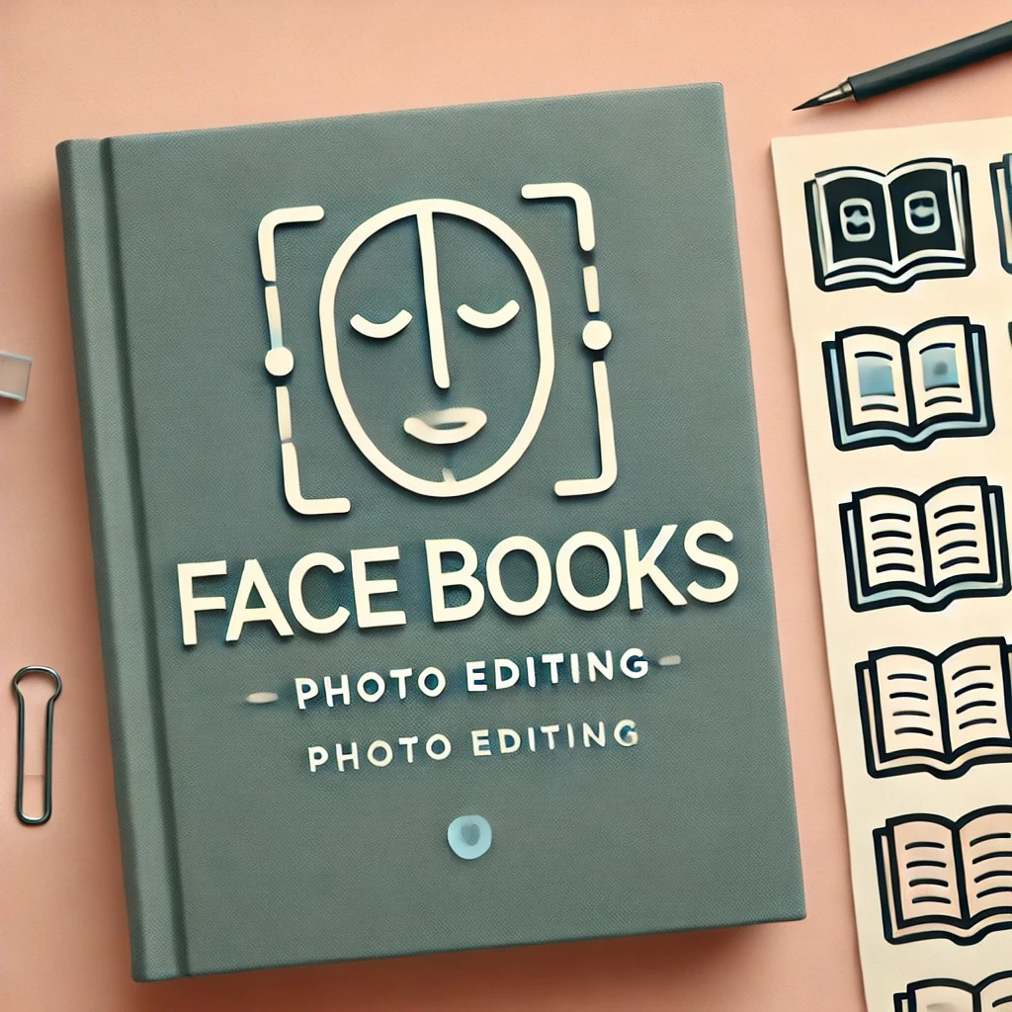
프로젝트 개요
동기
카메라 화면에 가상 요소를 더해 사용자에게 창의적이고 유쾌한 사진 촬영 경험을 제공
목표
영상처리 기법 사용하여 기존의 카메라 어플의 기능 및 부가적인 기능(사진 전송 서비스) 구현
3 / 47
Notes:
하고자 기획하게 되었다.~ 하는 것을 목표로 하였다.

Slide 4
프로젝트 팀 정보
프로젝트명 | FACEBOOKS
팀명 | 내가 ‘2’ 정도야
이름 | 담당 | 역 할
박준수 | 팀장 | 토끼 귀 필터 구현, 리팩토링
최재원 | 팀원 | 선글라스 필터, 캡쳐 기능 구현
권시우 | 팀원 | Blush, 배경 변경 효과 구현
한태섭 | 팀원 | GUI 및 이미지 출력 기능 구현
4 / 47
Notes:
4 님이 만든 것 기반으로 (2 3 1) 은 각 필터 기능을 구현.

Slide 5
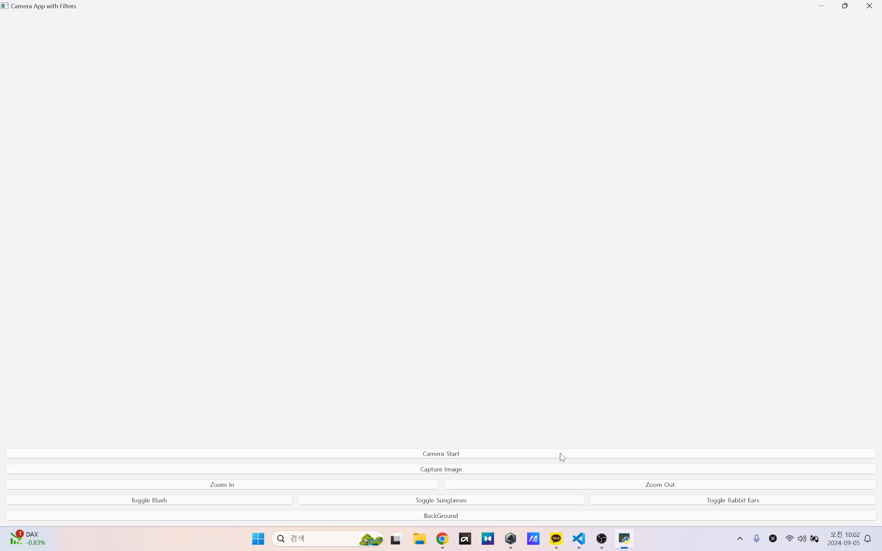

시연 영상
5 / 47

Slide 6
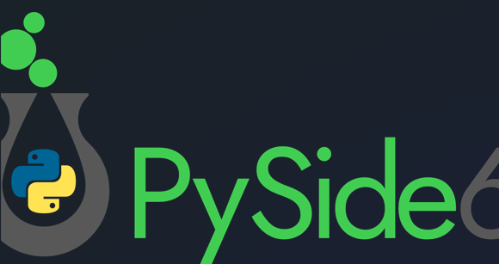

설계 사양서 - 주 사용 라이브러리: PySide6, Opencv2, MediaPipe Solutions
PySide6
Opencv2
GUI 애플리케이션 제작을 위한 라이브러리.
Python 바인딩을 한 Qt 프레임워크.
크로스 플랫폼 지원 (Windows, macOS, Linux).
창, 버튼, 레이아웃 등 다양한 위젯을 제공.
이벤트 신호 및 슬롯 메커니즘으로 사용자 상호작용 처리.
멀티쓰레딩 지원, 애니메이션 효과 지원
Qt Designer 지원; GUI 디자인 도구
컴퓨터 비전 라이브러리. 이미지 및 영상 처리 기능
C++, Python, Java 등 다양한 언어에서 사용 가능
객체 탐지, 얼굴 인식, 모션 추적 기능 제공
이미지 변환, 필터링, 특징 (모서리, 윤곽 등) 추출 같은 이미지 처리 기능 포함
GPU 가속을 지원해 고성능 실시간 처리에 최적화됨.
머신러닝 모델과의 통합에 유리.
6 / 47
Notes:
// //이미지는 스트리밍한 비디오의 영상 처를 위해 사용
GUI 요소인 각 버튼의 슬롯에 함수를 등록하여 사용자 상호작용을 처리할 수 있습니다.
Opencv2 는 이미지와 영상 처리를 위해 사용하였습니다.
//
Python 바인딩을 한 Qt 프레임워크; Qt 는 본래 C++ 프레임워크
이벤트 신호 및 슬롯 메커니즘; GUI 요소의 신호 (예: 마우스 클릭) 를 특정 함수(슬롯)에 연결하는 메커니즘.
Qt Designer; GUI 디자인 도구. 코딩 없이도 GUI 설계를 가능하게 해줌.
객체 탐지, 얼굴 인식, 모션 추적 기능 제공; Haar-Cascade (하르 케스케이드) 객체 검출 방법으로 객체 탐지/얼굴 인식 가능 (정확도가 낮다고 함). Background Subtraction 기능으로 모션 추적 가능

Slide 7

설계 사양서 - 주 사용 라이브러리: PySide6, Opencv2, MediaPipe Solutions
Google AI Edge 에서 만든 오픈소스 프로젝트
Type 1: MediaPipe Framework:
- 효율적인 On-Device 머신러닝 파이프라인 구축에 사용되는 저수준 구성 요소
Type 2: MediaPipe Solutions:
- 미리 만들어진 고수준 솔루션으로 복잡한 구현 없이 쉽게 컴퓨터 비전 작업을 수행 가능
얼굴 탐지, 얼굴 랜드마크 탐지, 포즈 추적, 객체 탐지 등 다양한 이미지 및 비디오 분석 솔루션 제공
- 고성능의 실시간 처리 기능과 크로스 플랫폼 지원 (모바일, 데스크탑, 웹에서 실행 가능)
7 / 47
Notes:
Face Detection, Face Landmarks Detection
//
머신러닝 파이프라인 구축; 데이터 수집 및 전처리, 특징 추출, 모델 훈련, 모델 평가, 모델 튜닝, 예측 및 결과 분석을 수행하는 단계들을 연결한 일련의 과정

Slide 8
설계 사양서 - Face Landmark Detection
MediaPipe BlazeFace (Short Range)
Face Detection
Short-range model that works best for faces within 2 meters from the camera
Full-range model that works best for faces within 5 meters from the camera
2. MediaPipe Face Mesh V2
Face Landmarks Detection
8 / 47
Notes:
Face detection model 은 내부적으로.. BlazeFace - Short range 라는 변형 모델을 사용합니다. 2m/5m 이하에서 정확도를 “보장”하고
합니다.. 다만 Full range 모델은 성능을 더 요구합니다.
//
from FaceDetection Python API docstring // 2미터 이내에서 얼굴을 잘 인식합니다.
>>> short-range model that works best for faces within 2 meters from the camera, and 1 for a full-range model best for faces within 5 meters.

Slide 9
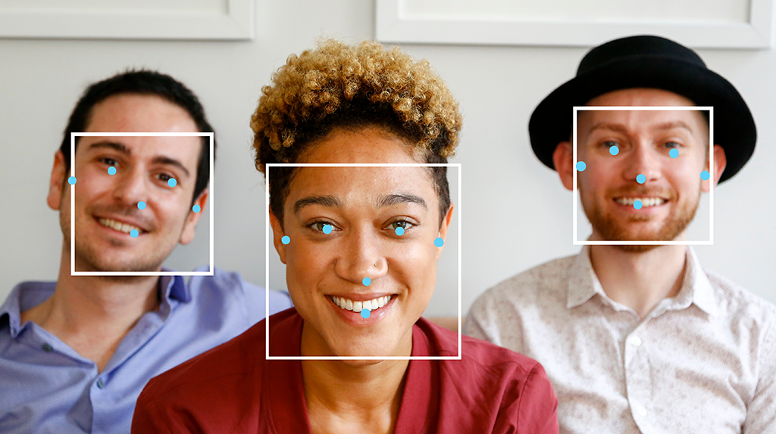
설계 사양서 - Face Landmark Detection
MediaPipe BlazeFace (Short Range)
Face Detection
Mapping of 6 facial keypoint coordinates
6 points
9 / 47
Notes:
tragion; 이주 (귓불 바로 위에 있는 작은 돌기)

Slide 10
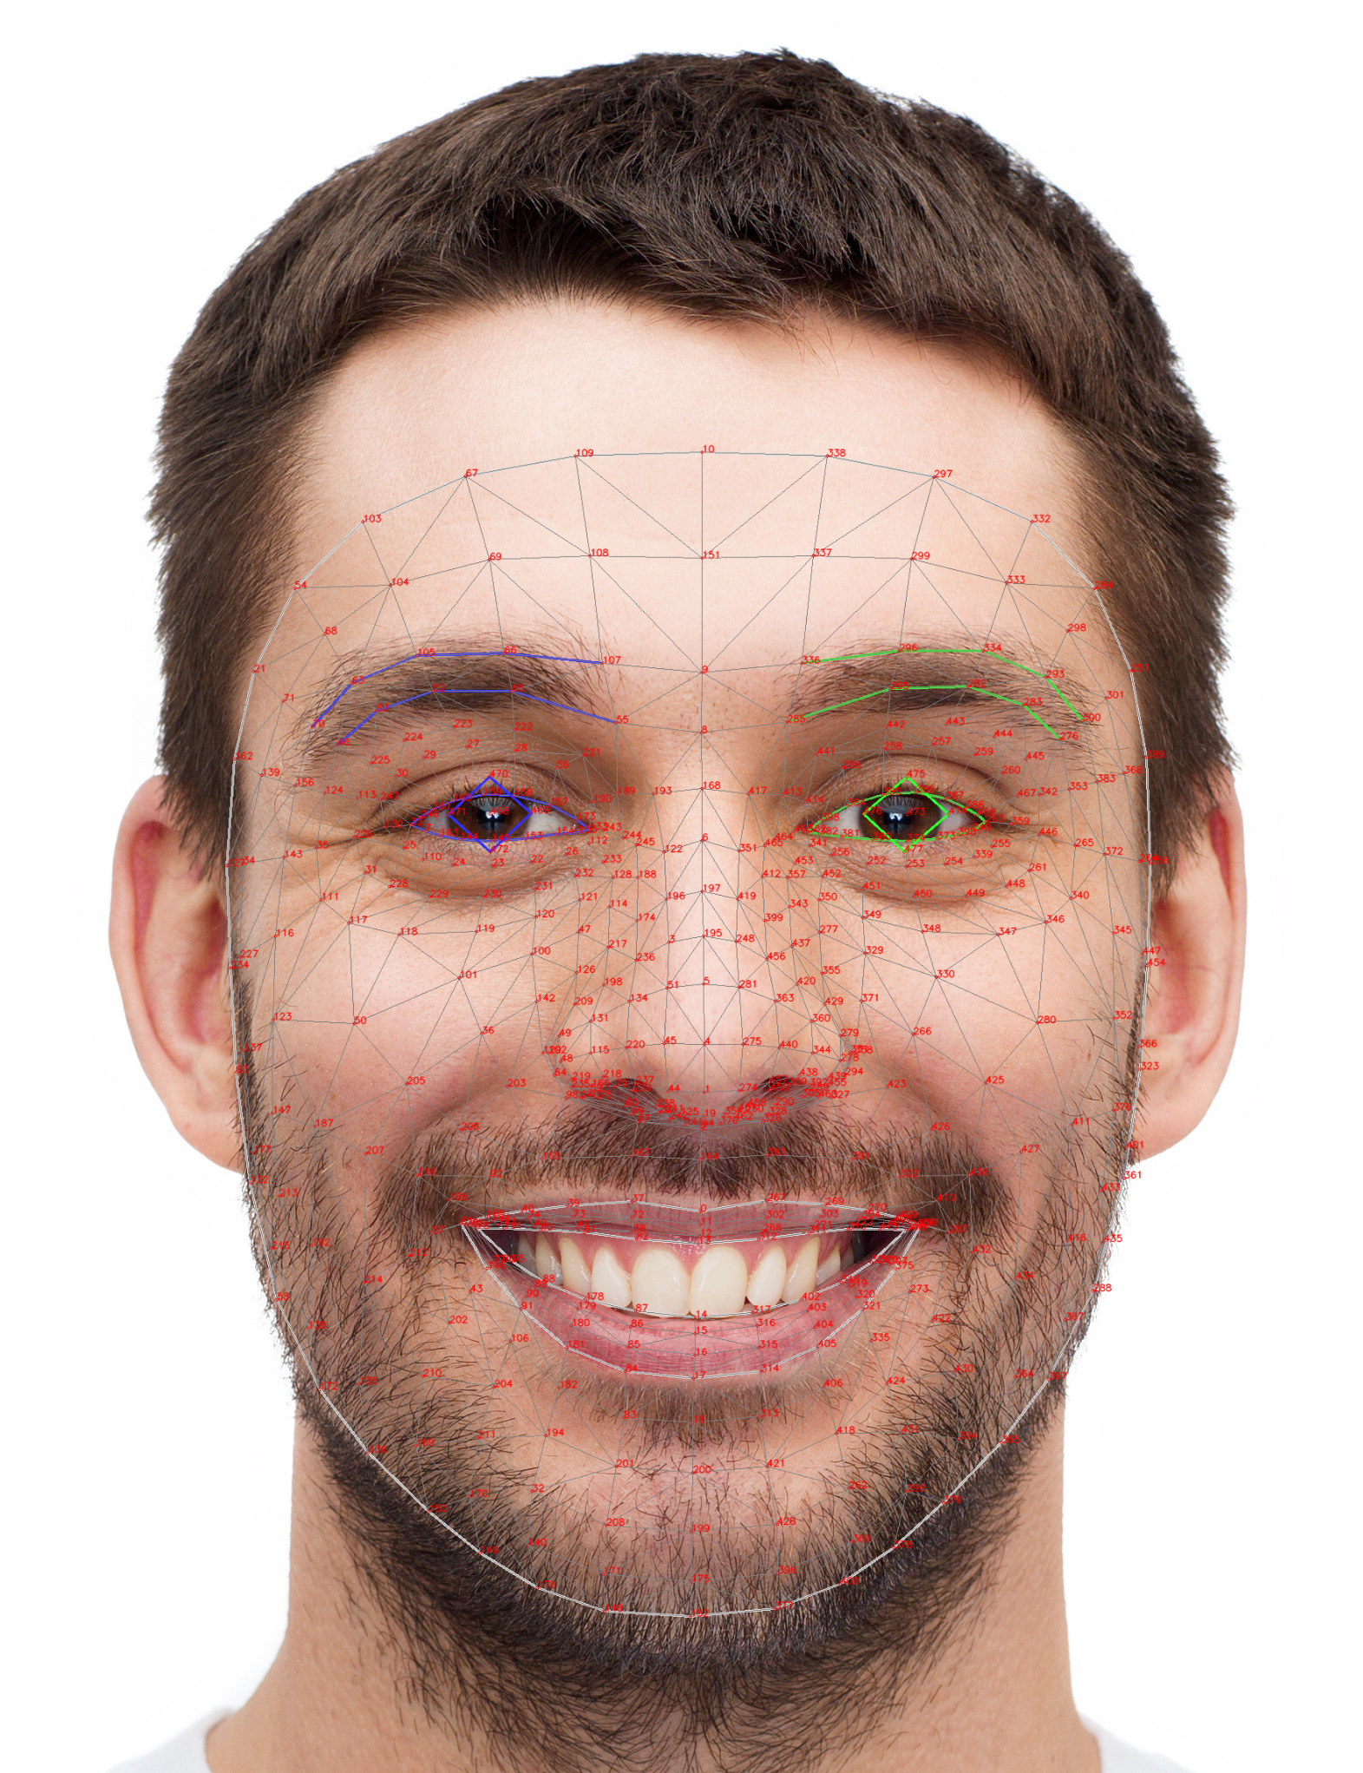
Mapping of facial landmarks
설계 사양서 - Face Landmark Detection
MediaPipe Face Mesh V2
Face Landmarks Detection
478 points
10 / 47
Notes:
478 개의 포인트. “랜드마크”. 즉, 주요 특징점을 반환합니다.
//
tragion; 이주 (귓불 바로 위에 있는 작은 돌기)

Slide 11
설계 사양서 - Face Landmark Detection
MediaPipe BlazeFace (Short Range)
Face Detection
MediaPipe Face Mesh V2
Face Landmarks Detection
Return:
For each detected face, returns:
● Facial bounding box coordinates
● 6 approximate facial keypoint coordinates:
○ Left eye (from the observer’s point of view)
○ Right eye
○ Nose tip
○ Mouth
○ Left eye tragion (이주; 귓불 바로 위에 있는 작은 돌기)
○ Right eye tragion
● Detection confidence score
Return:
Facial surface represented as 478 3D landmarks flattened into a 1D tensor: (x1, y1, z1), (x2, y2, z2), …
… as pixel coordinates
Face flag indicating the likelihood of the face being present in the input image.
[option] blendshapes …
11 / 47
Notes:
// 2차원 이미지이만 3차원으로 반환는데 Z 값은 돌출 정도 즉, 따른 입체감을 표현한 값을 추가적으로 반환합니다.
//
tragion; 이주 (귓불 바로 위에 있는 작은 돌기)
z-coordinates; 얼굴의 돌출 정도(입체감)

Slide 12
설계 사양서 - Face Landmark Detection
MediaPipe BlazeFace (Short Range)
Face Detection
Intended Uses:
- Detecting prominently displayed faces within images or videos captured by a smartphone camera.
Limitations:
- The model struggles with detecting faces that are not front-facing or are too far from the camera, especially more than 2 meters away.
- The model is biased towards detecting larger, prominent faces and may not perform well on faces with different orientations or smaller sizes.
- The model's performance can degrade in poor lighting, with motion blur, or when faces are overlapping.
12 / 47
Notes:
// 두 모델에는 공통적으로 한계가 있는데, 정면이 아닌 샷과, 낮은 조도/너무 높은 조도에는 정확도진다는 점입니다.

Slide 13
설계 사양서 - Face Landmark Detection
MediaPipe Face Mesh V2
Face Landmarks Detection
Intended Uses:
- Designed for use with front-facing cameras and is particularly well-suited for AR (augmented reality) applications
Limitations:
- The model is designed for close-up, front-facing selfies and cannot accurately detect faces that are at extreme angles or too far from the camera.
- The model's accuracy: performs more stably in well-lit environments, extreme lighting or facial occlusion can still negatively impact its performance.
13 / 47

Slide 14
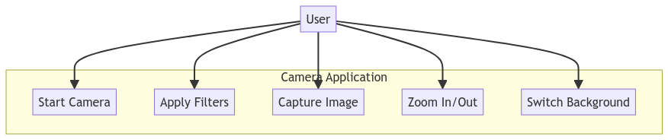
설계 사양서 - Usecase Diagram
14 / 47
Notes:
전체 시스템의 개요; 사용자와 시스템 간의 상호작용

Slide 15
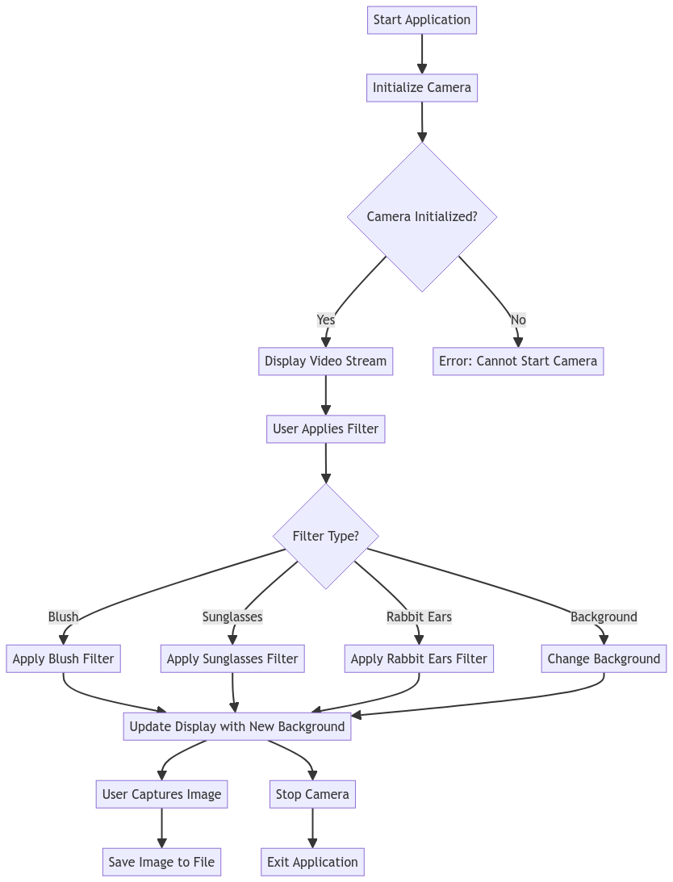
설계 사양서 - Activity Diagram
15 / 47
Notes:
// 정상적으로 작동된 경우만 설명
//
주요 프로세스의 세부 흐름

Slide 16
설계 사양서 - Activity Diagram
16 / 47
Notes:
주요 프로세스의 세부 흐름 // 필터 타입에 따라서 동시 적용이 가능하도록 필터를 구현하ㅆ습니다.

Slide 17
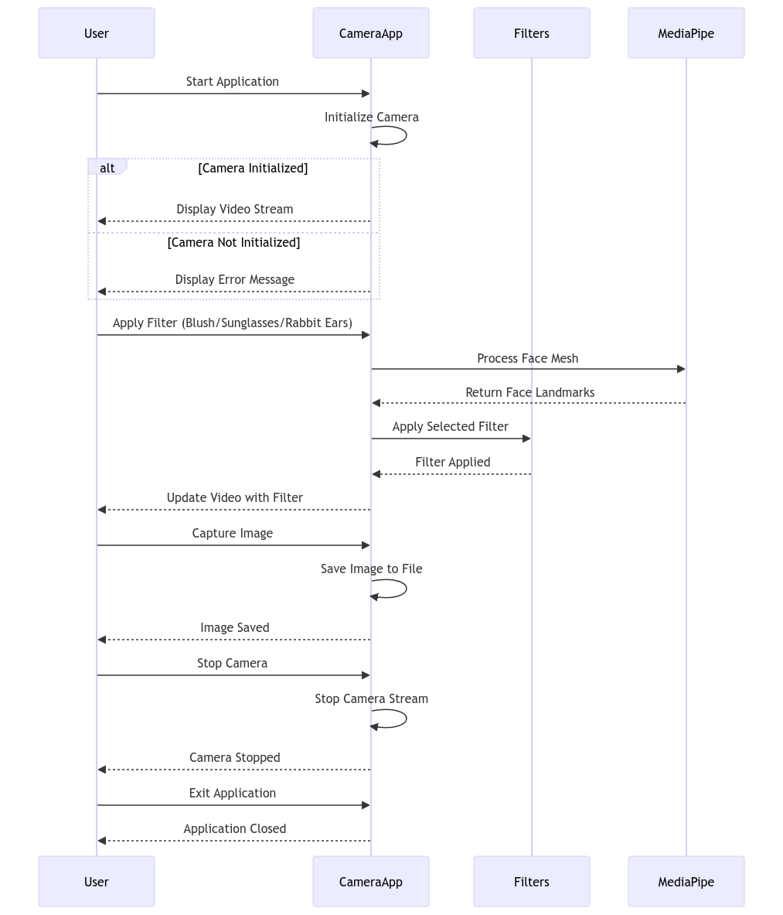
설계 사양서 - Sequence Diagram
17 / 47
Notes:
상호작용의 흐름

Slide 18
설계 사양서 - Sequence Diagram
18 / 47
Notes:
상호작용의 흐름

Slide 19
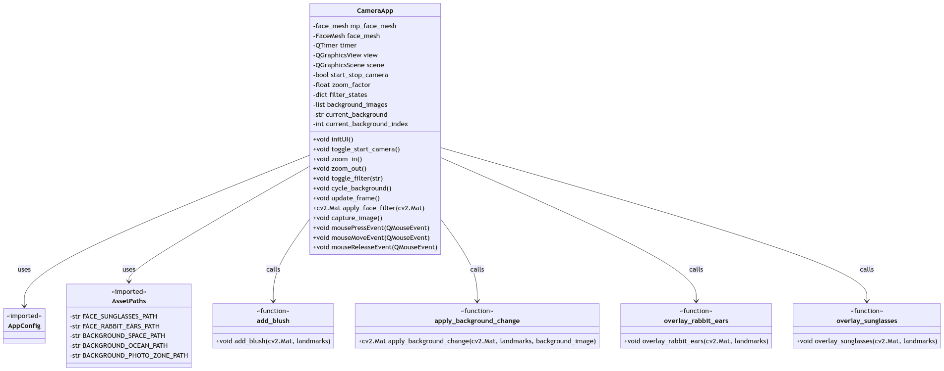
설계 사양서 - Class Diagram
Main Window
overlay
Config
blush
background
rabbit
sunglasses
19 / 47
Notes:
시스템의 정적 구조. // ….어플리케이션 리소스 경로, 캡처 이미지 출력 경로 관리

Slide 20
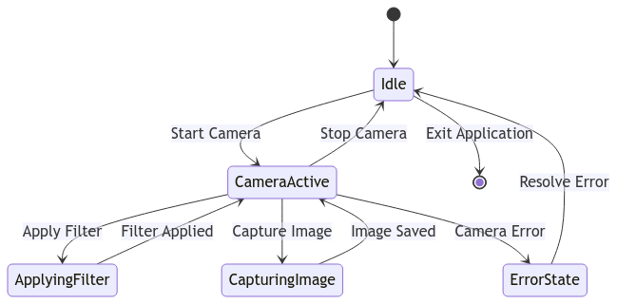
설계 사양서 - State Diagram
20 / 47
Notes:
이전에 설명했던 내용과 같이 카메라의 필터의 상태가 변경됩니다.
//
객체의 동적 상태 변화

Slide 21
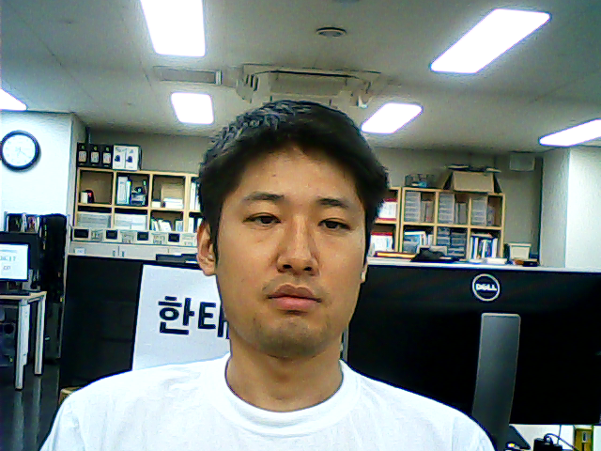
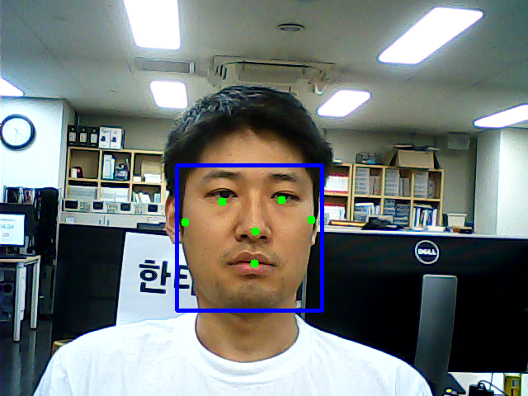
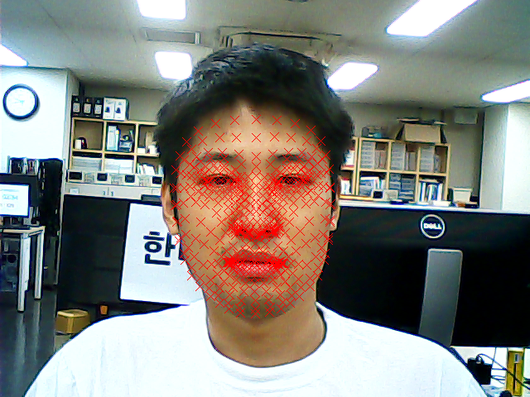
주요 코드 overlay_rabbit_ears()
사진 프레임 받기
얼굴 탐지
얼굴 랜드마크 탐지
함수 호출
overlay_rabbit_ears(frame: cv2.Mat, landmarks: list)
23 / 47

Slide 22

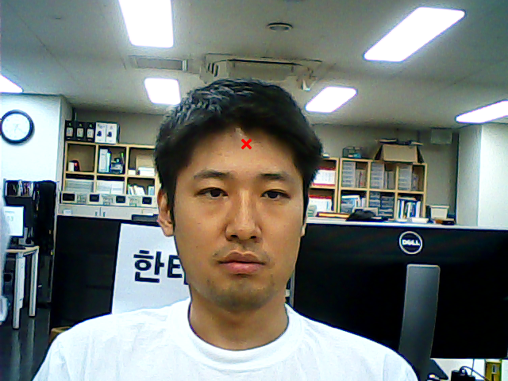
주요 코드 overlay_rabbit_ears()
cv2.imread(AssetPaths.FACE_RABBIT_EARS_PATH, cv2.IMREAD_UNCHANGED)
// 알파 채널 포함해서 읽기
토끼귀 이미지 로드
forehead_index = 10
forehead_landmark = landmarks[forehead_index]
랜드마크 중 “이마” 선택
“이마” 랜드마크의 실제 좌표 계산
forehead_x = int(forehead_landmark.x * w)
forehead_y = int(forehead_landmark.y * h)
24 / 47
Notes:
투명도를 적용하기 위해서 png 파일을 사용했습니다.

Slide 23
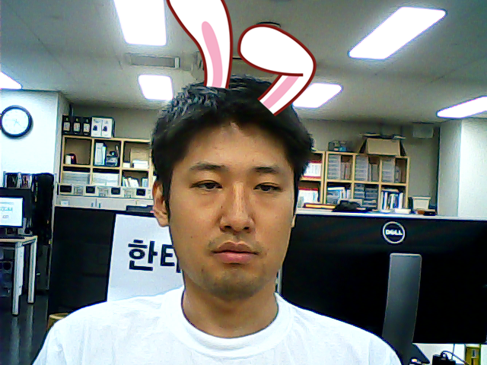
주요 코드 overlay_rabbit_ears()
x1, y2 = forehead_x - ear_width // 2, forehead_y
x2, y1 = x1 + ear_width, y2 - ear_height
토끼귀 위치 조정
x1, y1 = max(0, x1), max(0, y1)
x2, y2 = min(w, x2), min(h, y2)
cropped_width = x2 - x1
cropped_height = y2 - y1
토끼귀 크기 재조정
알파 블렌딩 (오버레이)
투명도를 사용한 이미지 합성
rabbit_ear_cropped = rabbit_ear_img[-cropped_height:, :cropped_width]
for c in range(3):
frame[y1:y2, x1:x2, c] = alpha_s * rabbit_ear_cropped[:, :, c] + alpha_l * frame[y1:y2, x1:x2, c] )
25 / 47
Notes:
cropped_height 만 설명
알파 블렌딩. 투명도 고려한 이미지 합성. 각각의 채널3개.

Slide 24
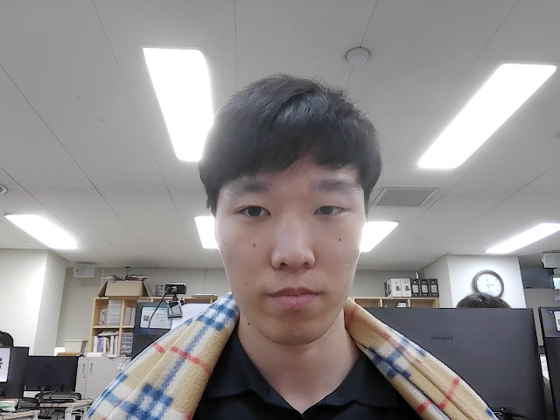
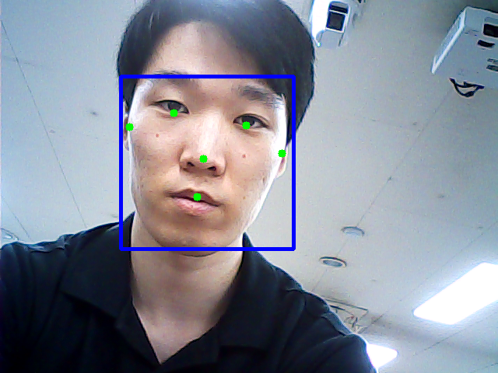
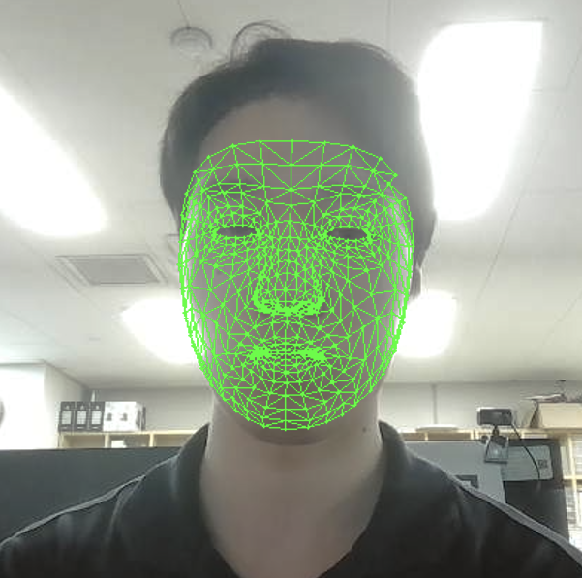
카메라 프레임 받기
주요 코드 overlay_sunglasses()
얼굴 탐지
얼굴 랜드마크 탐지
함수 호출
overlay_sunglasses(frame, landmarks)
26 / 47

Slide 25

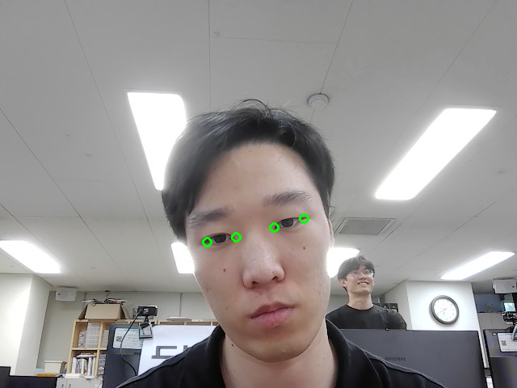
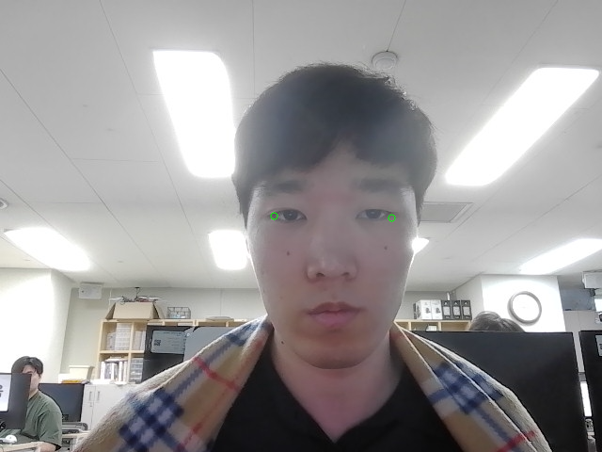
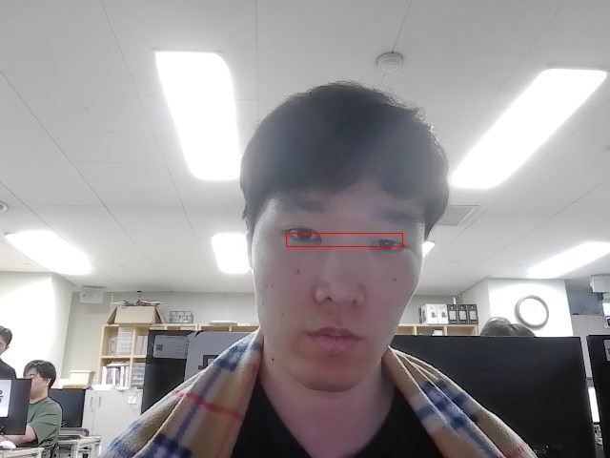
선글라스 이미지 로드
주요 코드 overlay_sunglasses()
left_eye_indices = [33, 133] right_eye_indices = [362,263]
눈 index 설정
min(), max()를 통해
두 눈의 끝 점을 선택
양 끝점의 좌표 저장
두 점으로 눈의 범위 설정
27 / 47

Slide 26
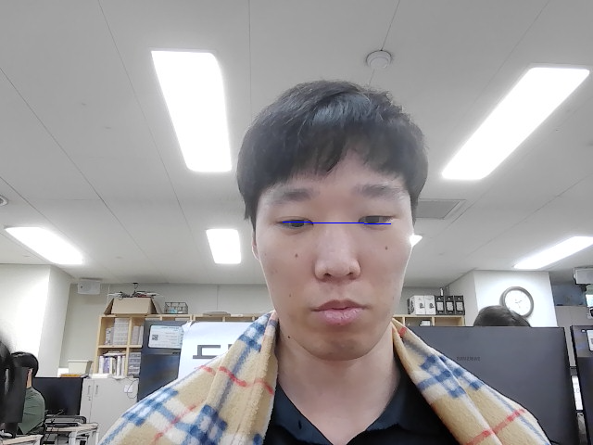
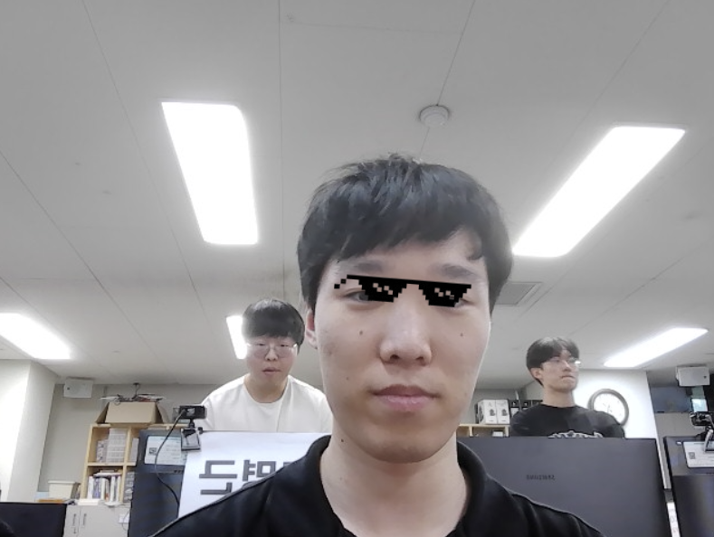
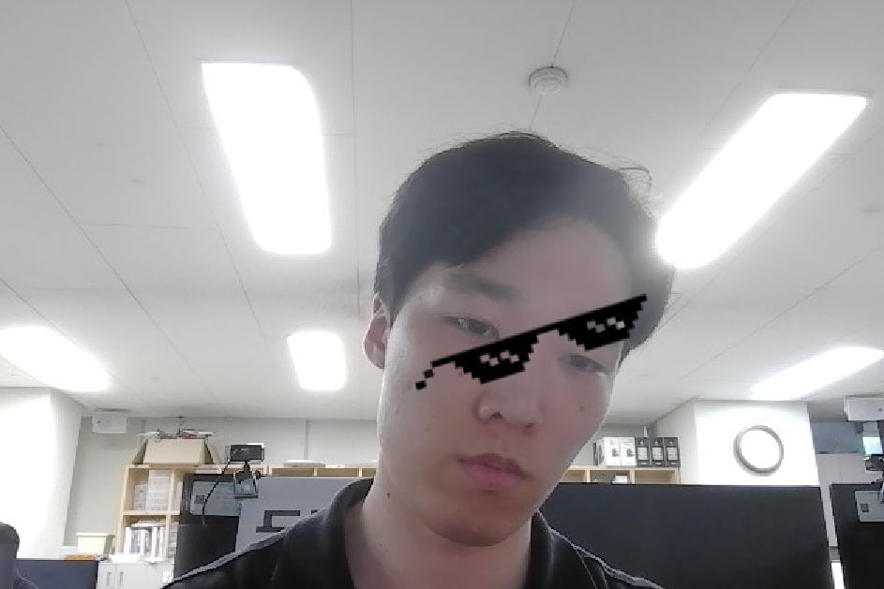
주요 코드 overlay_sunglasses()
눈 가로/세로 길이 계산
glasses_width = int((x2-x1) * 2.3)
glasses_height = int(0.8 * glasses_width)
선글라스 이미지 Resize
overlay = cv2.resize(sunglasses_img,(width,height)
28 / 47

Slide 27
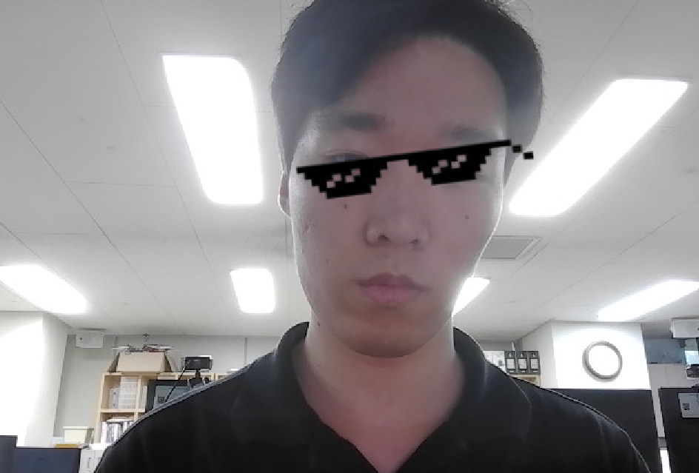
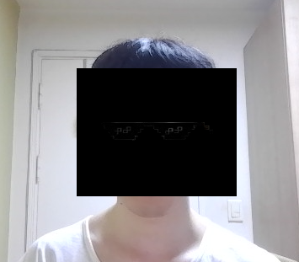
주요 코드 overlay_sunglasses()
회전 각도를 계산하고 선글라스 회전
angle = calculate_angle(landmarks, frame)
rotated_img = rotate_image(overlay, -angle)
cv2.GetRotationMatrix2D()
선글라스와 원본 이미지 투명도 계산 후 전달
alpha_s = rotated_img[:,:,3] / 255
alpha_l = 1.0 - alpha_s
alpha_s * rotated_img + alpha_l *overlay_img
29 / 47

Slide 28
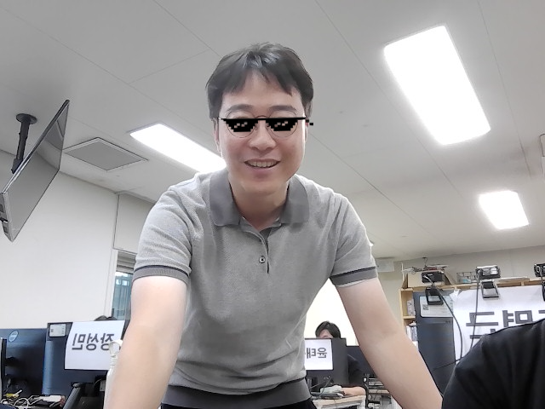
주요 코드 overlay_sunglasses()
알파 블렌딩 (오버레이)
overlay_img = frame[y1:y2, x1:x2]
for c in range(3):
overlay_img[:,:,c] = alpha_s * rotated_img[:,:,c] + alpha_l * overlay_img[:,:,c] )
30 / 47

Slide 29
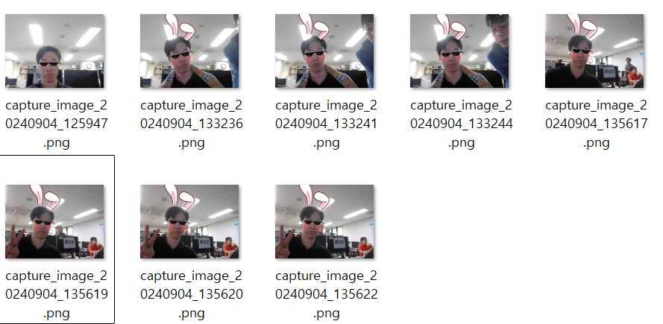
if hasattr(self, “current_frame”):
timestamp = datetime.now().strftime(“%Y%m%d_%H%M%S”)
output_img_path: str =f”{./Images/capture_image_{timestamp}.png”
cv2.imwrite(output_img_path, self.current_frame)
captured_img = cv2.imread(output_img_path, cv2.IMREAD_COLOR)
cv2.imshow(“Captured Image”, captured_img)
▶ datetime.now()를 통해 현재 날짜와 시간을 문자열로 변환, 저장
▶ 이 문자열을 저장될 이미지의 이름에 넣어 기존의 파일을 덮어쓰지 않도록 함
▶ 저장된 사진을 바로 확인할 수 있도록 imshow로 창 띄우기
31 / 47
Notes:
15/18:30/

Slide 30
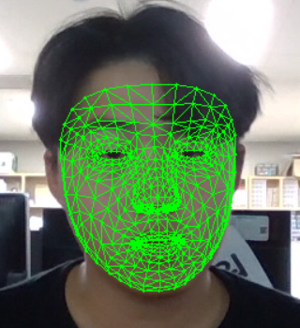
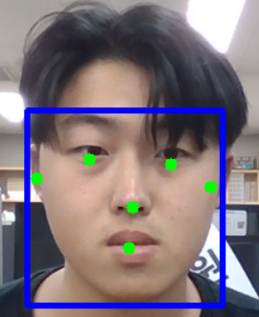
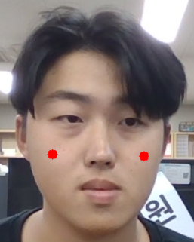
주요 코드 Blush
이미지 받기
add_blush(frame,landmarks)
얼굴 영역 좌표 받기
left_check_index = 50
right_check_index = 280
양쪽 볼 인덱스 정의
32 / 47

Slide 31
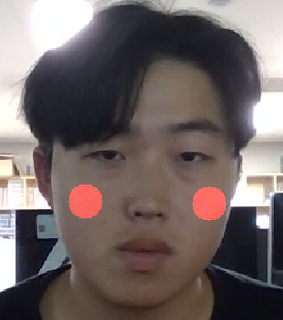
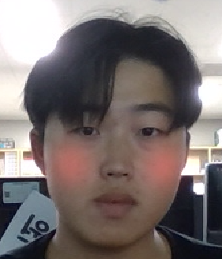
주요 코드 Blush
랜드마크 좌표 생성
landmark = landmarks[index]
(landmark.x*frame.shape[1],
landmark.y*frame.shape[0])
픽셀 좌표로 변환
픽셀 좌표에 원 생성
cv2.circle(overlay, point, radius, color, -1)
가우시안 필터 적용
cv2.GaussianBlur(overlay, (91,91), 0)
33 / 47

Slide 32

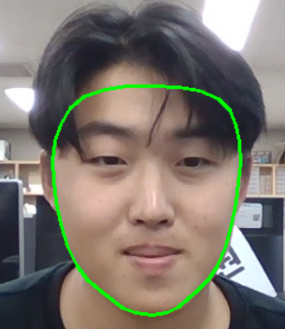
주요 코드 BackGround
이미지 받기
얼굴 영역 좌표 받기
apply_background_change(frame,
landmarks, background_image)
배경 이미지 받기
face_landmarks_indices = [10,338,297,332,284,251,389,356,454,323,361,288,397,365,379,378,400,377,152,148,176,149,150,136,172,58,132,93,234,127,162,21,54,103,67,109,]
얼굴 윤곽 인덱스 배열 생성
34 / 47

Slide 33
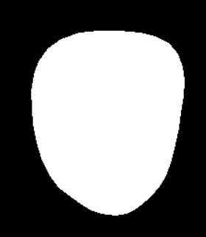
05
주요 코드 BackGround
points = np.array(
[
(
int(landmarks[idx].x * frame.shape[1]),
int(landmarks[idx].y * frame.shape[0]),
)
for idx in face_landmarks_indices
],
np.int32,
)
픽셀 좌표로 변환
얼굴 픽셀 마스크 정의
points = points.reshape((-1, 1, 2))
cv2.fillPoly(mask, [points], (255, 255, 255))
35 / 47
Notes:
fillpoly함수는 (N,1,2)의 구조를 가진 배열이어야함, reshape함수를 이용해 points배열의 구조를 이에 맞게 바꿔줌

Slide 34

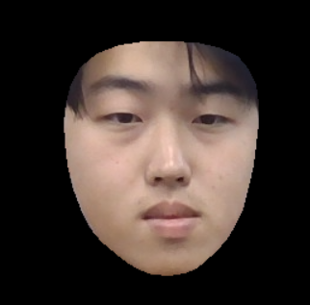
주요 코드 BackGround
배경 이미지 resize
resize = cv2.resize(background_image, (frame.shape[1], frame.shape[0]))
배경 mask 정의
inverse_mask = cv2.bitwise_not
(mask)
얼굴 픽셀 좌표 원본 적용
face_area = cv2.bitwise_and
(frame, frame, mask=mask)
36 / 47

Slide 35
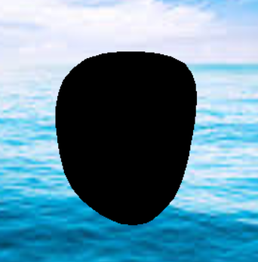
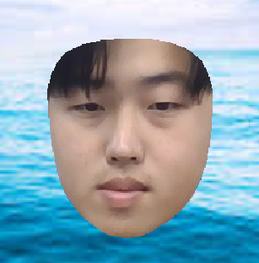
주요 코드 BackGround
background_area =
cv2.bitwise_and
(resize_background, resize_background, mask=inverse_mask)
배경 픽셀 값 대입
결과물 출력
output = cv2.add(face_area, background_area)
37 / 47

Slide 36
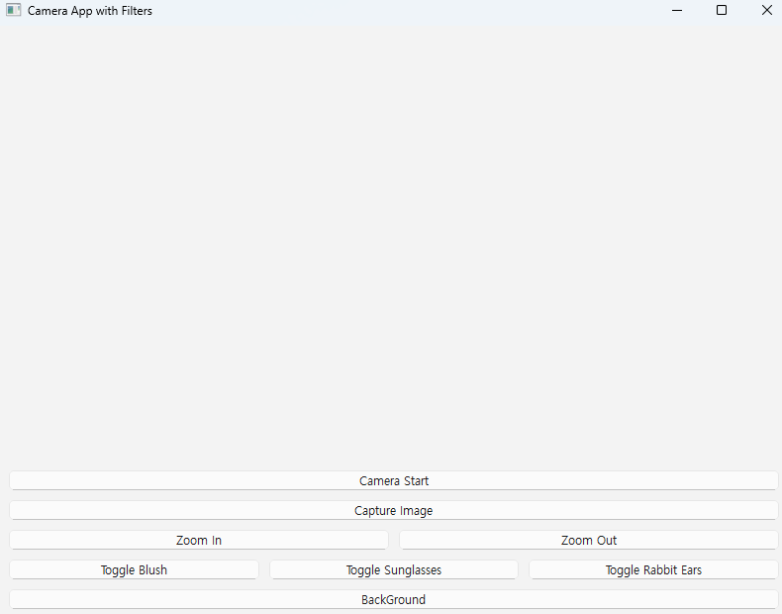
주요 코드
GUI setting
init UI()호출
2.QgraphicsView 생성
> 2D그래픽 핸들링에 사용
1.주요 컴포넌트 초기화
중앙 위젯을 생성하고 메인 윈도우의 중앙 위젯으로 설정.
메인 윈도우의 크기를 800x600 픽셀로 조정.
QgraphicsScene 동작
3.Button 생성
Button event 연동
4.layout 설정
Qvboxleyout() : 수직
Qhboxleyout() : 수평
38 / 47

Slide 37
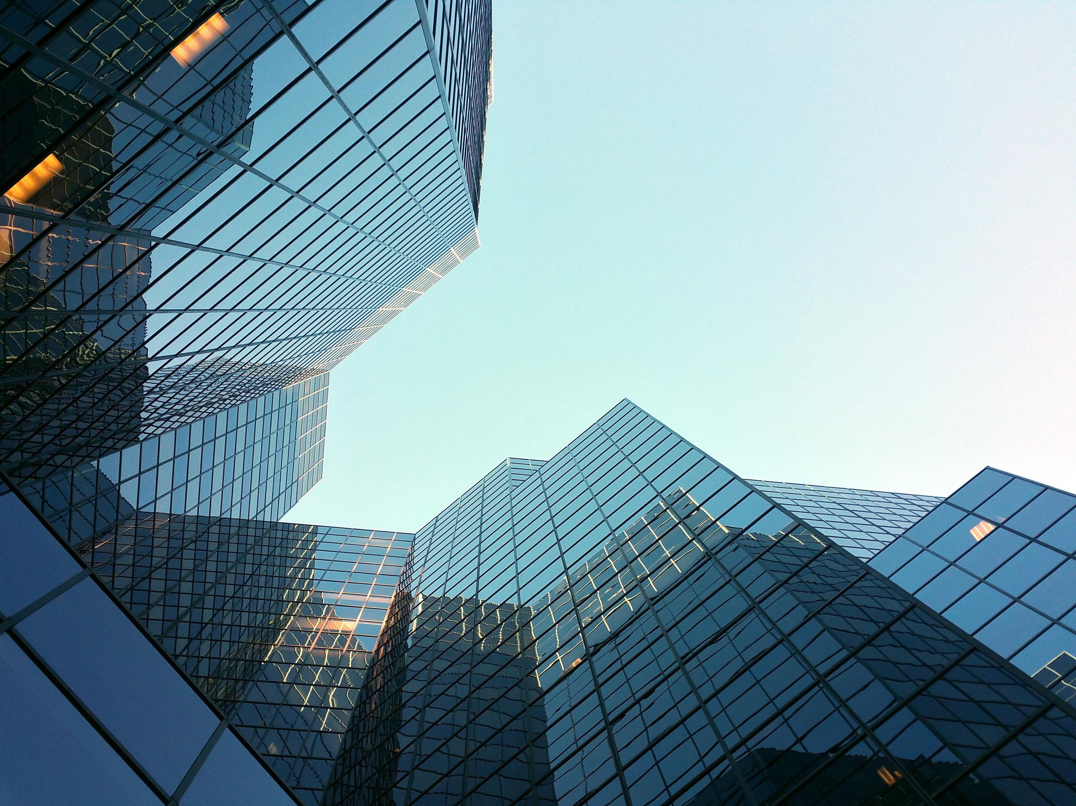

부가 기능
카카오톡 연동
개요
대한 민국 국민이 가장 많이 사용하는 메신저인 ‘카카오톡’에 찍은 사진을 바로 공유하는 기능을 구현해보고자 하였다.
주요기능
[인텔 미니 프로젝트] 채널 추가만 하면 앱으로 찍은 최근 사진을 바로 불러오기 가능
39 / 47

Slide 38


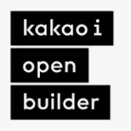
부가 기능
사용한 오픈소스
flask
라우팅 ( 특정 URL 접속시 특정 동작 수행 정의 ), 요청 및 응답 처리, 세션 관리등 웹 제작 최소 기능 제공 라이브러리
ngrok
로컬 서버를 외부에서 접근할 수 있는 URL 제공
마침 접근이 허용된 api가 있는 계정이 있기에 시도하였다.
kakao openbuilder
카카오톡 생성 채널과 ngrok 생성 웹페이지를 연동할 챗봇 서비스 제공
40 / 47
Notes:
로컬 환경을 웹페이지에서 접근할 수 있는 >> 로컬 포트를 외부 포트와 포트포워딩 해주는?

Slide 39
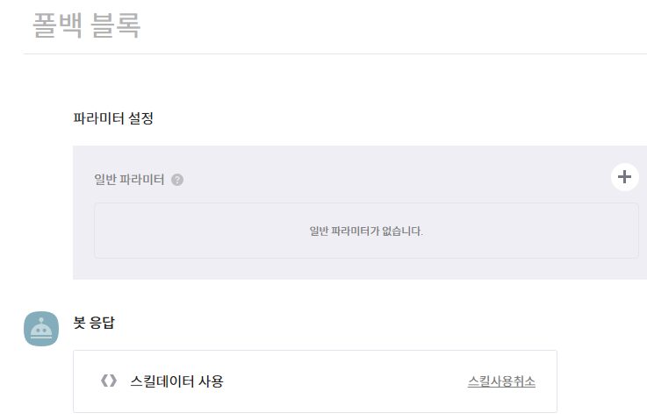
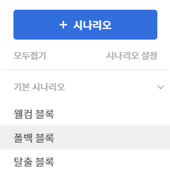
부가 기능
kakao open builder
[시나리오]
블록, 이라 불리는 fx 를 추가할 수 있다.
웰컴 블록 : 사용자가 채널에 처음 진입했을시 실행되는 블록
폴백 블록 : 학습되지 않은 발화가 입력시 호출되는 블록
탈출 블록 : 챗봇의 사용을 중지하고 싶을시 호출되는 블록
[IDEA]
학습 시킨것이 없는 빈 챗봇모델을 사용하여 무조건 폴백 블록이 호출되게 한다.
응답으로 skill data를 사용하여 어떤 질문에도 이미지를 전송하게 한다.
41 / 47

Slide 40
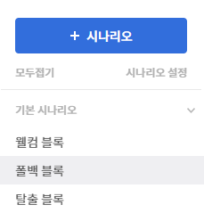
부가 기능
skill data
연동용 https서버
(ngrok https 5000)
카카오 챗봇
calling fallback block
1
4
2
capture 이미지 전송
(def get_image())
3
로컬 환경
웹서버 생성
(Flask(__name__))
챗봇의 호출에 반응
(def webhook())
fix된 이미지가 아니라면 이미지의 URL을 보내줘야 응답으로 이미지가 출력된다.
latest image’s URL
“there is no image”
42 / 47
Notes:
??

Slide 41
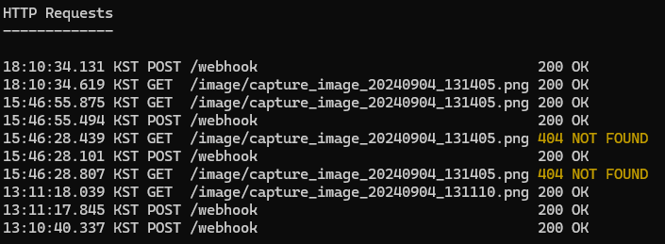
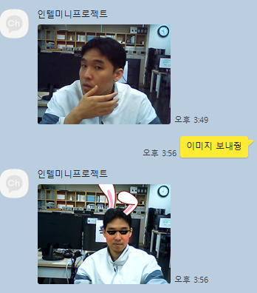
부가 기능
실행 화면
ngrok(https)
kakao
2. call webhook()
5. get image
user input
flask(local)
3. get req
4. send image
6. get image
43 / 47

Slide 42
부가 기능
한계점
로컬 서버를 사용하는 코드의 한계
로컬 서버를 억지로 https url을 부여하여 연결중이기에 특정 기기의 이미지만 출력가능하다.
=> 해결법 : (naver cloud) 등 고정된 IP와 공유 서버를 제공하는 서비스를 이용한다.
가장 최근 파일만 제공하는 코드의 한계
sorted 함수로 이미지를 정렬 후 가장 마지막 이미지를 보내주는 방식으로 동작 중 이기에 최근 사진이 아닌 사진은 받아 볼 수 없다.
=> 해결법 : 카카오톡 빌더에 블록을 추가하여 사용자가 필요한 사진이 몇번째 사진인지 물어보는 과정을 추가해준다.

Slide 43
느낀점
MediaPipe 를 쓸 때 Legacy API 를 사용하여 파이썬에서 타입 힌트를 받지 못하여, 코드를 자유롭게 작성하고 테스트해볼 때 어려움이 있었다.
필터 추가, 부가 기능 추가하는 과정에서 객체화와 리팩토링의 중요성을 느낄 수 있었습니다.
한태섭
박준수
조원들과 코드를 통합하여 함께 개발하다 보니 코드의 가독성과 변수명 설정이 개발과정에 있어서 중요하다는 것을 깨달았습니다.
특정 사진을 필터로 만들어 오버레이 하는 과정에서 크기, 각도,알파블렌딩 등을 고려하면서 어려움이 있었다.
권시우
최재원
44 / 47

Slide 44
2조
THE END
45 / 47

